Slide 1
GDV- Das Rennen – Till the DeaS Finale Präsentation
Gruppe: 4
Ludwig Loth, Markus Wiegand, Nils Jahnel, Sven Wernikowski

Slide 2
Gliederung
Das Spiel
Code & Erläuterung
Herausforderungen
Umwelt
Gameplay
Modelle
Power Ups
Herausforderungen
Collision Detection
Checkpoints
Respawn
Damage Calculation
Kamera
Unser Zeitplan & Aufgabenverteilung
Lesson Learned
Anhang

Slide 3
Das Spiel Kurzbeschreibung
Zum Spielen mit Modellen diesen Link nehmen: http://raceofdeas.dollinvans.bplaced.de/
Race Of DeaS (2P Edition)
Bei diesem Spiel geht es bis zum Tod. Starte mit einer super coolen Spaceshuttle und schlage deinen Mitspieler auf einer schier unmöglichen Strecke. Pass aber auf, fährst du zu riskant wird deine Karre das Ziel nie erreichen. Und achte auch auf deinen Mitspieler, denn er wird dich nicht einfach so gewinnen lassen. Weiche seinen Geschossen geschickt aus um ihn deine Abgase schlucken zu lassen. Die Fahrbahn beinhaltet außerdem verschiedene Power-Ups , die deine Karre verstärken. Aber sei gewarnt, erreicht dein Gegner vor dir diese kleinen Schätze wird dir der Weg zum Ziel erschwert. Also steig ein, fahr los und meistere dieses Abenteuer um der König der Karren zu werden, in RACE OF DEAS!

Slide 4
Das Spiel Preview Bilder

Slide 5
Das Spiel Demonstrations Video

Slide 6
Code & Erläuterung index.html

Slide 7
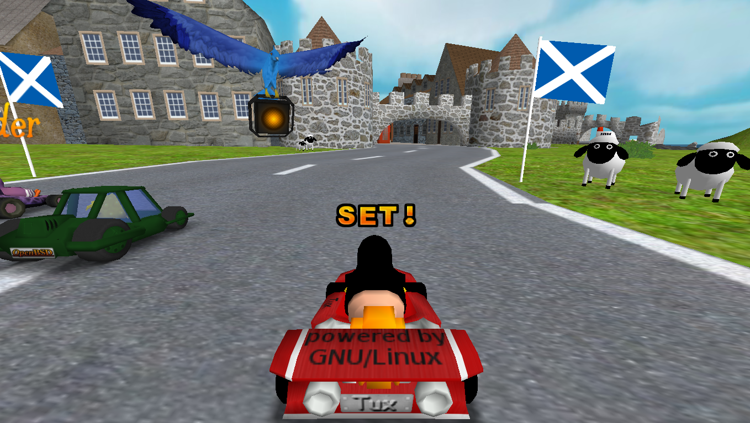
Herausforderungen Umwelt
Erste Pläne – „Mario Kart“ Style
Bunte, mehr oder weniger Offene Welt
Problem
Welt braucht Grenzen
Implementierung von fertigen Modellen
Screenshot – Super Tux Race Game

Slide 8
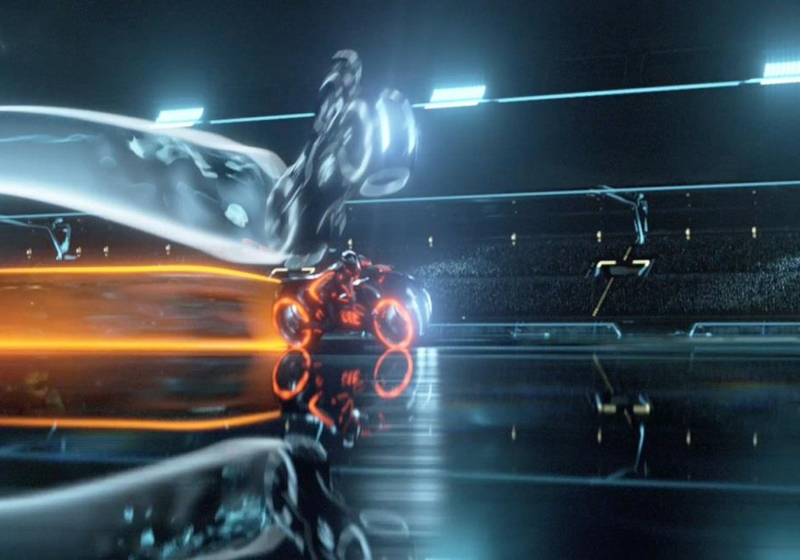
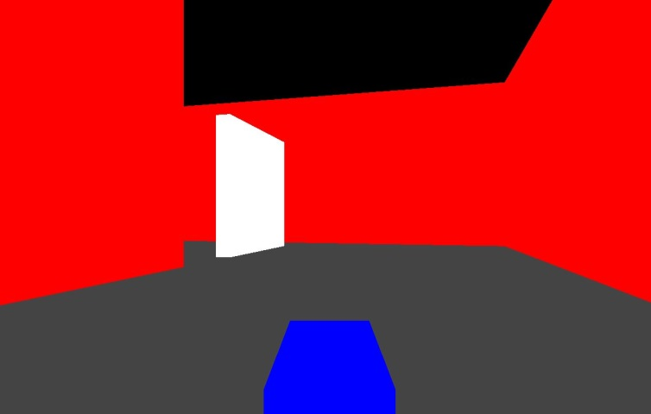
Herausforderungen Umwelt
Endergebnis
Mehr wie „Tron“ ...
Lösung
Strecke hat Wände als Grenze
Probleme mit dem Importieren von Modellen
Modelle werden vom Browser blockiert
Bildausschnitt – Tron Legacy
Screenshot – Race Of DeaS (Prototyp)

Slide 9
Herausforderungen Umwelt
Endergebnis
Galaktische Space Strecke
Anmerkung
Leider lassen sich die Modelle und Texturen nur online anzeigen. Weil die Browser den Code sperren.
Wir konnten keine Lösung für dieses Problem finden, weil es kein aussagekräftiges Tutorial oder Wiki gab.
Screenshot – Race Of DeaS (Final Version)

Slide 10
Herausforderungen Gameplay
Konzept
Rennen gegen AI / KI
Erläuterung
Singleplayer gegen vom Computer gesteuerte Gegner
Screenshot – Race Of DeaS (Prototyp)

Slide 11
Herausforderungen Gameplay
Problem
Eine richtige AI / KI
Lösung
1. Versuch: AI / KI einfach Pfaden folgen lassen
Zu langweilig!
2. Versuch: Multiplayer
Nachteil: Kein Singleplayer mehr
Kein Menü aufgrund von Zeit.
Screenshot – Race Of DeaS (Finale Version)

Slide 12
Herausforderungen Modelle
Probleme
JSON Modelle Import nicht sichtbar
Problemstellung
Nach langem Forschen, zur Erkenntnis: der Browser blockiert die Verwendung von fremden Objekten.
Leider keine Lösung gefunden um das zu beheben.
Dennoch spielbar über „Online-Link“ (siehe Folie 3)
Screenshot – Lokal geöffnet
Screenshot – Online

Slide 13
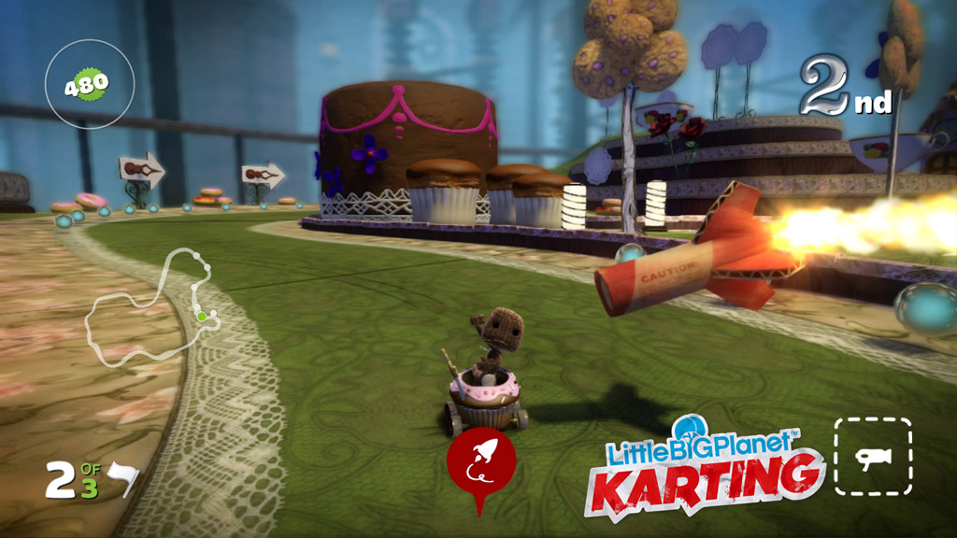
Herausforderungen Power Ups
Erste Pläne
Kampf Power Ups
Probleme
Collisions Detection
Geschoss fliegt durch Fahrzeug durch ohne zu reagieren
Aktivierung
Fahrzeug sammelt ein, aber nichts geschieht
Screenshot - LittleBigPlanet

Slide 14

Herausforderungen Power Ups
Endergebnis
Nur ein zwei Sammelbare Power Ups
Lösung
Wegen neuem Konzept
Nur zwei Power Ups
Speed & Healing
Gif Bild – Speed-Power Up in Aktion

Slide 15
Herausforderungen Power Ups
Endergebnis
Geschoss dauerhaft aktiv
Anmerkung
Um das Geschoss vollständig abzufeuern, muss die „Feuern“-Taste dauerhaft gedrückt werden.
Eine selbstständige Flugbahn lies sich nicht umsetzen
Zu viele Code-Interne Komplikationen
Bsp: Geschoss fliegt gar nicht oder trifft einen selbst.
Gif Bild – Geschoss wird abgefeuert

Slide 16
Herausforderungen Collision Detection
Hauptproblem
Keine „soliden“ Wände
Problem
Fahrzeug fährt durch die „offensichtliche“ Grenze.
Gif Bild – „Fahrzeug“ fährt durch Wand

Slide 17
Herausforderungen Collision Detection
Endergebnis
„Gummi“-Wand
Lösung
Wand lässt Fahrzeug zurückfedern
Gif Bild – „Fahrzeug“ wird zurückgeworfen (Prototyp)

Slide 18
Herausforderungen Collision Detection
Neue Probleme
Grafikfehler & „Ghost-Effekt“
Bugs
Neuer Bug: Bei zu starkem zurückfedern kann Spieler doch durch die Wand fahren
Neuer Bug: Bei starker Beschleunigung, dringt das Fahrzeug ins Material der Wand ein
Beide Bugs noch nicht behoben, wegen Zeitmangel und inkompatiblem Code
Gif Bild – Dennoch durch die Wand & Material Grafik Fehler

Slide 19
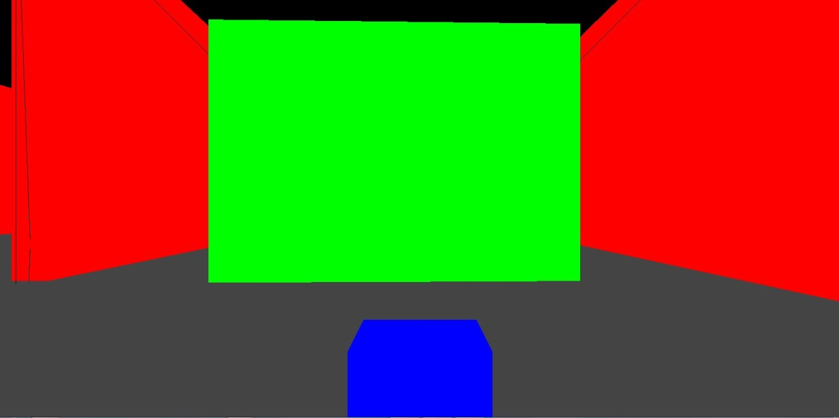
Herausforderungen Checkpoints
Hauptproblem
Checkpoints für Start/Ziel
Problem
Checkpoints reagieren zwar auf Kontakt, werden aber nicht gewertet
Screenshot – Prototyp Checkpoint zum Testen

Slide 20
Herausforderungen Checkpoints
Lösung
Checkpoints als „durchfahrbare Wand“
Lösung
Die Collsion Detection registriert die Berührung mit Checkpoint Wall
Es existiert immer nur EIN aktiver Checkpoint
Nach erreichen des Checkpoints, wird nächster als Ziel definiert!
Screenshot – Vogelperspektive des fertigen Levels

Slide 21
Herausforderungen Checkpoints
Bonus
Multiplayer
Anmerkung
Durch den Multiplayer Modus gibt es keinen Singleplayer mehr!
Checkpoints arbeiten dennoch 100% richtig!
Gif Bild – Checkpoint wird für Spieler 1 aktiviert und weiter gestellt

Slide 22
Herausforderungen Respawn
Was getan werden soll…
Auf Knopfdruck bzw. bei Zerstörung
Problem
Der Respawn funktioniert nicht oder nur halb.
Respawn auf falscher Position
Gif – Spieler 1 führt einen Respawn aus

Slide 23
Herausforderungen Respawn
Endfunktion
Einsatzfähig
Lösung
Bei betätigung von „R“ wird respawnt
Immer auf den letzten Checkpoint!
Gif – Spieler 2 führt einen Respawn aus, nachdem er einen Checkpoint passiert hat!

Slide 24
Herausforderungen Damage Calculation
Hauptproblem
Damage wenn es richtig ist
Problem
Damage bei Zusammenstoß mit der Wand wird nicht registriert
Damage zu hoch oder zu niedrig
Gif – Spieler erhält Damage

Slide 25
Herausforderungen Damage Calculation
Lösungen & Ansätze
Damage wird verteilt
Lösung
Damage wird zwar gegeben, aber leider immer noch zu stark
Trotz reduzierung immer noch viel zu hoch.
Aufgrund des Online-Zwangs für Modelle und den dadurch entstehenden Laggs zu viel Schaden vergeben
Die Collsions Detection ist der Grund dafür.
Problem dadurch leider noch nicht behoben.
Gif – Spieler erhält Damage und ändert die Farbe

Slide 26
Herausforderungen Kamera
Problematik
3rd Person Kamera hinter dem Wagen
Problem
Kamera ist nicht richtig eingestellt
Kamera folgt nicht dem Wagen
Screenshot – 3rd Person Kamera View

Slide 27
Herausforderungen Kamera
Die Lösung
Relativ einfache Problematik
Lösung
Eine Codezeile genügte um es zu richten.
Gif – Kamera folgt dem Wagen
Screenshot – Code Ausschnitt der Kameraführung

Slide 28
Herausforderungen Kamera
Konzeptänderung
Multiplayer
Lösung
Regelung über Fenstersteuerung
Screenshot – Multiplayer Kamera

Slide 29
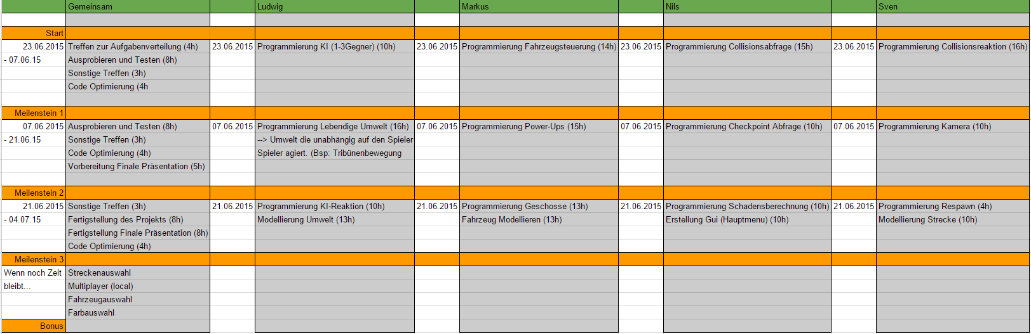
Unser Zeitplan & Aufgabenverteilung Der ursprüngliche Zeitplan
https://docs.google.com/spreadsheets/d/1NB2DIBhw-jZrPKLD3XiMmnhnIcZqmbBb4svICytO2TA/edit?pli=1#gid=0

Slide 30
Unser Zeitplan & Aufgabenverteilung Wie es wirklich war…
Aufgabenbereich | Geplante Zeit | Tatsächliche Zeit | Student

Slide 31
Anhang : Die Planungspräsentation GDV- Das Rennen – Till the DeaS
Gruppe: 4
Ludwig Loth, Markus Wiegand, Nils Jahnel, Sven Wernikowski

Slide 32
Gliederung
Kurzbeschreibung
Bilder und Skizzen des Projektes
Aufgabenverteilung
Zeitplan
Meilensteine
Risiko

Slide 33
Kurzbeschreibung
Das Rennen - Till the DeaS
Bei diesem Spiel geht es bis zum Tod. Starte mit einer super coolen Karre mit fettem Sound und schlage die Gegner auf schier unmöglichen Strecken. Pass aber auf, fährst du zu riskant wird deine Karre das Ziel nie erreichen. Auf dich wartet eine Strecke voller Hindernisse und Ablenkungen. Weiche den Gefahren geschickt aus um deine Kontrahenten hinter dir zu lassen. Die Fahrbahn beinhaltet außerdem verschiedene Power-Ups , die deine Karre verstärken. Aber sei gewarnt, erreichen deine Gegner vor dir diese kleinen Schätze wird dir der Weg zum Ziel erschwert. Also steig ein, fahr los und meistere dieses Abenteuer um der König der Karren zu werden.

Slide 34
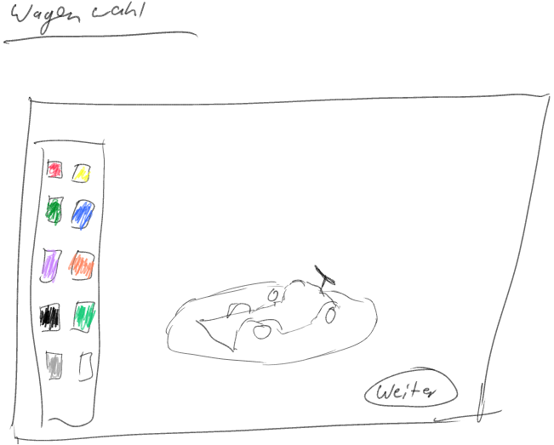
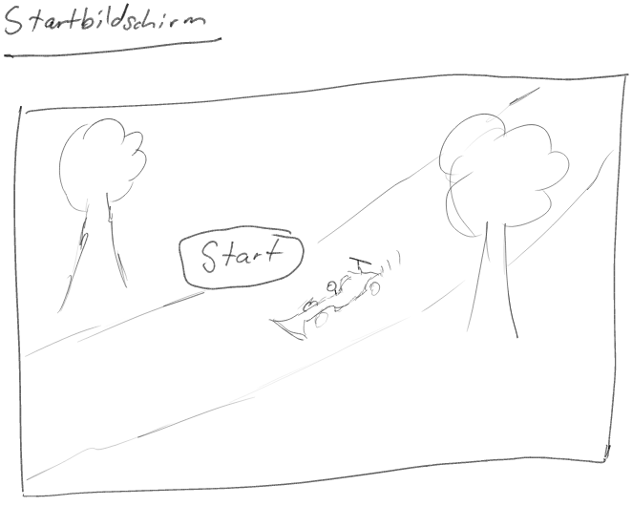
Bilder und Skizzen

Slide 35
Aufgabenverteilung Nutzung von three.js
https://docs.google.com/spreadsheets/d/1NB2DIBhw-jZrPKLD3XiMmnhnIcZqmbBb4svICytO2TA/edit?pli=1#gid=0

Slide 36
Meilensteine
Meilenstein 1
Gegner fahren Checkpoints ab
Fahrzeug ist steuerbar und fährt
Kollisionen berücksichtigt
Meilenstein 2
Umwelt wird lebendig
Power-Ups funktionieren
Kamera folgt dem Fahrzeug

Slide 37
Meilensteine
Meilenstein 3
Offizielle Modelle für das Auto und die Strecke an sich.
Erste Texturierung
Zusammenführung der einzelnen Teile

Slide 38
Meilensteine
Bonus: Ein Auto-Editor
Wenn noch Zeit bleibt!
Vor dem eigentlichen Start des Rennens!
Multiplayer
Evtl. auch Auswahl der Strecke selbst.
(Voraussetzung: Unterschiedliche Streckenmodelle)

Slide 39
Das Größte Risiko
Die Umwelt reagiert nicht…
Sie ist implementiert, tut aber nicht das was sie tun soll!
Power Ups funktionieren nicht so wie geplant
Geschosse zu ungenau oder schlagen falsch auf!
Checkpoint wird nicht richtig gewertet

Slide 40
Das Größte Risiko
Respawn verläuft nicht Reibungslos
Respawn an falscher Position etc…
Schadensberechnung verläuft falsch
Spieler bzw. KI nimmt zu schnell/ zu langsam Schaden
Kamera folgt dem Fahrzeug nicht richtig
Collisionsreaktion ist zu stark
Fahrzeug trifft auf „Kieselstein“ und überschlägt sich dreimal…

Slide 41
Quellen
Bilder
http://img.netupd8.com/supertuxkart-0.8-gnu-tux.png
http://zachbussey.com/wp-content/uploads/2010/12/Tron-Light-Bike-Race.jpg
http://mediang.gameswelt.net/public/images/201208/678ff77a1d8922d6941766113bdd1a3b.jpg

